Slide 1
과목_학년학기_단원 | suh_h_0301_06
차시명 | 07 소수를 알아볼까요(1)
파일명 | suh_h_0301_06_0007
검토 | 담당
수학팀 | 박종민
문서 HISTORY
번호 | 버전 | 문서 작성일 | 내용 비고 | 작성자 (내선번호) | 검토자
1 | V 1.0 | 2022.02.12 | 문서 발생 | 노유림
2 | V 1.0 | 2022.03.20 | 1차 검수 |  | 박종민
3 | V 2.0 | 2022.03.23 | 2차 검수 |  | 김예림
4
5
6
7
8
9
10
11

Slide 2
학습 단계 | 파일명 | 페이지 정보 | 프레임 수 | 자료 형태 (동영상, 애니메이션, 노래)
 | suhi_h_0301_06_0007html | 수학 익힘 94~95쪽 | 1 | Html5
총 프레임 수 |  |  | 1

Slide 3







3-1
6. 분수와 소수
suhi_h_0301_06_0007
07 소수를 알아볼까요(1)
Θ Description & Function
소수를 알아볼까요(1)│ 94~95쪽
개념 정리 페이지
정답 확인 버튼 없음
개념 정리
1
2
3
4
5
#1
분수 , , , …, 를 0.1, 0.2, 0.3, …, 0.9라 쓰고 영 점 일, 영 점 이, 영 점 삼, …, 영 점 구라고 읽습니다.
$$\frac{1}{10}$$
$$\frac{2}{10}$$
$$\frac{3}{10}$$
$$\frac{9}{10}$$
소수: 0.1, 0.2, 0.3과 같은 수
소수점
#2

Slide 4


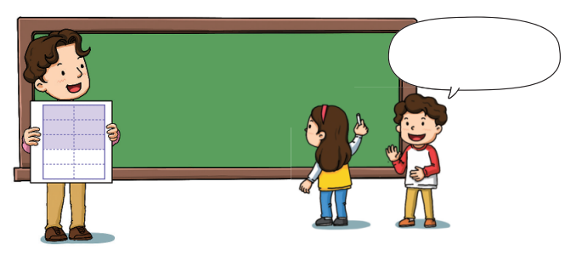



3-1
6. 분수와 소수
suhi_h_0301_06_0007
07 소수를 알아볼까요(1)
Θ Description & Function
소수를 알아볼까요(1)│ 94~95쪽
네모 약물 사용
이미지 위에 텍스트 추가 - 말풍선 요소 사용, 텍스트의 크기를 조정하여 말풍선 안에 네모칸이 모두 들어가게 조정
풀이 확인 클릭 시 팝업화면 보임. 팝업화면은 다음 슬라이드.
답 칸 클릭하면 답 나타남. 정답 확인 버튼은 정답 가리기로 토글 됨.
개념 정리
1
2
3
4
5
그림을 보고 안에 알맞은 수나 말을 써넣으세요.
#1
#2
이 소수를 읽으면
입니다.
색칠한 부분을 소수로 나타내면
영 점 육
0.6
입니다.
#3
#4
삽화 파일명 | 6_6_1_01.png 한대희 수학 3-1 지도서\app\resource\contents_sub\lesson06\ops\6\images\6_6

Slide 5


3-1
6. 분수와 소수
suhi_h_0301_06_0007
07 소수를 알아볼까요(1)
Θ Description & Function
소수를 알아볼까요(1)│ 94~95쪽
<풀이 화면 선택 시 보이는 화면>
개념 정리
1
2
3
4
5
그림을 보고 안에 알맞은 수나 말을 써넣으세요.
이 소수를 읽으면
입니다
색칠한 부분을 소수로 나타내면
영 점 육
0.6
입니다.
색칠한 부분은 전체를 똑같이 10으로 나눈 것 중의 6이므로 분수로 나타내면 입니다. 소수로 나타내면 0.6이고 이 소수를 읽으면 영 점 육입니다
$$\frac{6}{10}$$

Slide 6

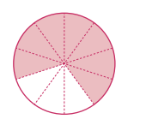
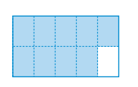
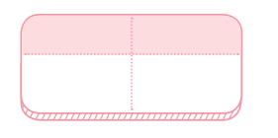

3-1
6. 분수와 소수
suhi_h_0301_06_0007
07 소수를 알아볼까요(1)
Θ Description & Function
소수를 알아볼까요(1)│ 94~95쪽
이미지 위에 텍스트 추가 - 텍스트의 크기를 조정하여 표 안에 모두 들어가게 조정
풀이 확인 클릭 시 팝업화면 보임. 팝업화면은 다음 슬라이드.
답 칸 클릭하면 답 나타남. 정답 확인 버튼은 정답 가리기로 토글 됨.
개념 정리
1
2
3
4
5
색칠한 부분을 분수와 소수로 나타내 보세요.
#1
분수
소수
분수
소수
7
0.7
9
0.9
10
10
#2
#3
삽화 파일명 | 6_6_2_01.svg 한대희 수학 3-1 지도서\app\resource\contents_sub\lesson06\ops\6\images\6_6

Slide 7


3-1
6. 분수와 소수
suhi_h_0301_06_0007
07 소수를 알아볼까요(1)
Θ Description & Function
소수를 알아볼까요(1)│ 94~95쪽
<풀이 화면 선택 시 보이는 화면>
개념 정리
1
2
3
4
5
색칠한 부분을 분수와 소수로 나타내 보세요.
전체를 똑같이 10으로 나눈 것 중 7만큼 색칠하였으므로 분수로 나타내면 , 소수로 나타내면 0.7입니다.
전체를 똑같이 10으로 나눈 것 중 9만큼 색칠하였으므로 분수로 나타내면 , 소수로 나타내면 0.9입니다.
$$\frac{7}{10}$$
분수
소수
분수
소수
3
$$\frac{9}{10}$$
7
0.3
0.7
10
10

Slide 8

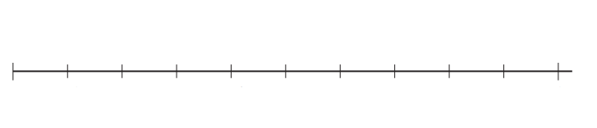









3-1
6. 분수와 소수
suhi_h_0301_06_0007
07 소수를 알아볼까요(1)
Θ Description & Function
소수를 알아볼까요(1)│ 94~95쪽
네모 약물 사용
이미지에 텍스트 새로 쓰기 - 수직선과 숫자의 위치 맞추기
풀이 확인 클릭 시 팝업화면 보임. 팝업화면은 다음 슬라이드.
답 칸 클릭하면 답 나타남. 정답 확인 버튼은 정답 가리기로 토글 됨.
개념 정리
1
2
3
4
5
안에 알맞은 소수를 써넣으세요.
#1
#2
$$\frac{1}{10}$$
$$\frac{2}{10}$$
$$\frac{3}{10}$$
$$\frac{4}{10}$$
$$\frac{5}{10}$$
$$\frac{6}{10}$$
$$\frac{7}{10}$$
$$\frac{8}{10}$$
$$\frac{9}{10}$$
0
1
0
0.1
0.2
0.3
0.4
0.5
0.6
0.7
0.8
0.9
1
#3
#4
삽화 파일명 | 6_6_3_01.svg 한대희 수학 3-1 지도서\app\resource\contents_sub\lesson06\ops\6\images\6_6

Slide 9


3-1
6. 분수와 소수
suhi_h_0301_06_0007
07 소수를 알아볼까요(1)
Θ Description & Function
소수를 알아볼까요(1)│ 94~95쪽
<풀이 화면 선택 시 보이는 화면>
개념 정리
1
2
3
4
5
안에 알맞은 소수를 써넣으세요.
$$\frac{1}{10}$$
$$\frac{2}{10}$$
$$\frac{3}{10}$$
$$\frac{4}{10}$$
$$\frac{5}{10}$$
$$\frac{6}{10}$$
$$\frac{7}{10}$$
$$\frac{8}{10}$$
$$\frac{9}{10}$$
0
1
0
0.1
0.2
0.3
0.4
0.5
0.6
0.7
0.8
0.9
1
분수 를 소수로 나타내면 0.4입니다.
분수 을 소수로 나타내면 0.8입니다.
$$\frac{4}{10}$$
$$\frac{8}{10}$$

Slide 10






3-1
6. 분수와 소수
suhi_h_0301_06_0007
07 소수를 알아볼까요(1)
Θ Description & Function
소수를 알아볼까요(1)│ 94~95쪽
풀이 확인 팝업창(다음 슬라이드)
답 칸 클릭하면 답 나타남. 정답 확인 버튼은 정답 가리기로 토글 됨.
개념 정리
1
2
3
4
5
분수는 소수로, 소수는 분수로 나타내 보세요.
$$\frac{3}{10}$$
$$\frac{5}{10}$$
0.5
0.3
0.1
$$\frac{1}{10}$$
$$\frac{2}{10}$$
0.2
#1
#2

Slide 11






3-1
6. 분수와 소수
suhi_h_0301_06_0007
07 소수를 알아볼까요(1)
Θ Description & Function
소수를 알아볼까요(1)│ 94~95쪽
<풀이 화면 선택 시 보이는 화면>
개념 정리
1
2
3
4
5
분수는 소수로, 소수는 분수로 나타내 보세요.
$$\frac{3}{10}$$
0.3
$$\frac{5}{10}$$
0.5
$$\frac{2}{10}$$
= 0.3, = 0.5, 0.1= , 0.2=
0.1
$$\frac{1}{10}$$
$$\frac{5}{10}$$
$$\frac{2}{10}$$
$$\frac{3}{10}$$
$$\frac{1}{10}$$
0.2

Slide 12

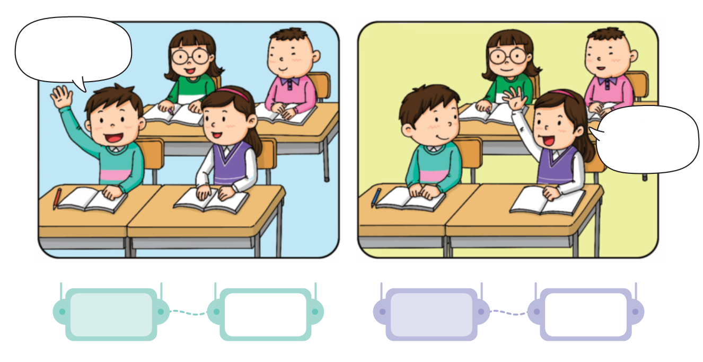
3-1
6. 분수와 소수
suhi_h_0301_06_0007
07 소수를 알아볼까요(1)
소수를 알아볼까요(1)│ 94~95쪽
이미지 위에 텍스트 새로 쓰기 - 말풍선 요소 사용, 말풍선 안에 모두 들어가게 조정
풀이 확인 클릭 시 팝업화면 보임. 팝업화면은 다음 슬라이드.
답 칸 클릭하면 답 나타남. 정답 확인 버튼은 정답 가리기로 토글 됨.
개념 정리
1
2
3
4
5
우주와 샛별이가 설명하는 소수를 분수로 나타내 보세요.
#1
0.1이 5개인
소수입니다
0.1이 3개인
소수입니다.
우주
샛별
우주
5
샛별
3
10
10
#2
#3
삽화 파일명 | 6_6_5_01.png / 6_6_5_01.svg 한대희 수학 3-1 지도서\app\resource\contents_sub\lesson06\ops\6\images\6_6

Slide 13


3-1
6. 분수와 소수
suhi_h_0301_06_0007
07 소수를 알아볼까요(1)
소수를 알아볼까요(1)│ 94~95쪽
<풀이 화면 선택 시 보이는 화면>
개념 정리
1
2
3
4
5
우주와 샛별이가 설명하는 소수를 분수로 나타내 보세요.
0.1이 5개인
소수입니다
0.1이 3개인
소수입니다.
우주
샛별
0.1이 5개인 소수는 0.5이므로 분수로 나타내면 입니다.
0.1이 3개인 소수는 0.3이므로 분수로 나타내면 입니다.
$$\frac{5}{10}$$
5
$$\frac{3}{10}$$
우주
샛별
3
10
10

